Slide 1






战略
研发
市场
数据挖掘原理
主讲教师：李志勇
团队
责任
数据科学系
数字农业工程技术研究中心
合作
移动：13882213811 电邮: lzy@sicau.edu.cn

Slide 2
第一章：走进数据科学
——博大精深 美不胜收
主讲教师：李志勇

Slide 3
主要介绍内容
1.1 引言
1.2 学习资源与方法
1.3 大数据概念
1.4 数据挖掘应用简介

Slide 4

1.1 引言

Slide 5

1.1 引言
苏格拉底：教育不是灌输,而是点燃火焰

Slide 6
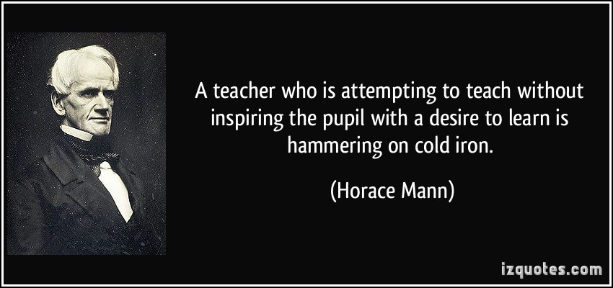
1.1 引言
一个不能激发学生学习欲望的老师只是一个铁皮匠人。

Slide 7
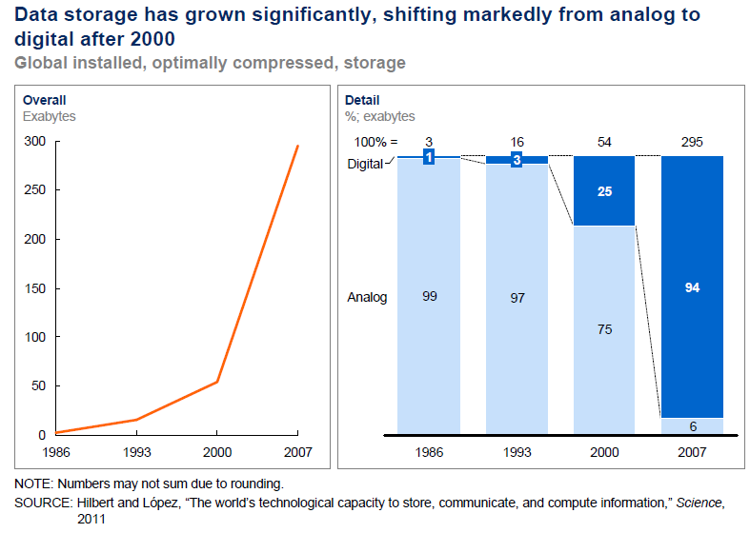
1.1 引言
2000年全球存储能力突增，存储由模拟数据转化为数字数据

Slide 8
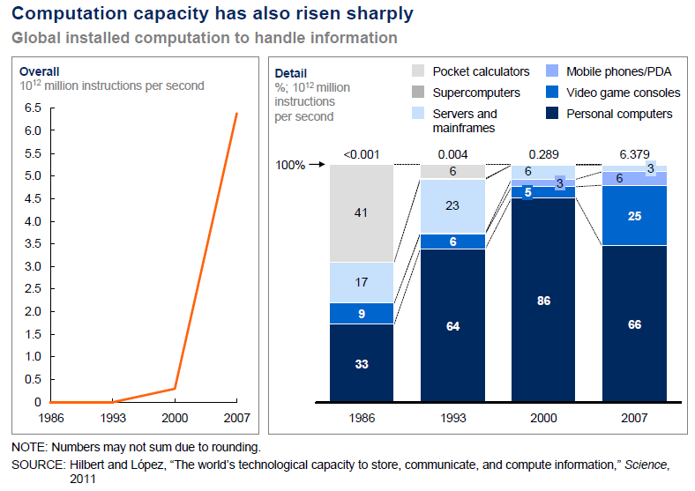
1.1 引言
2000年全球计算能力得到突飞猛进的发展

Slide 9


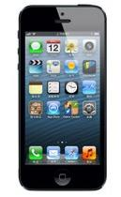
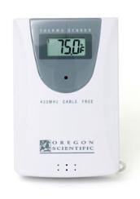
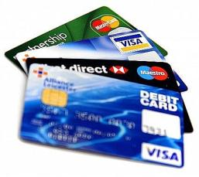
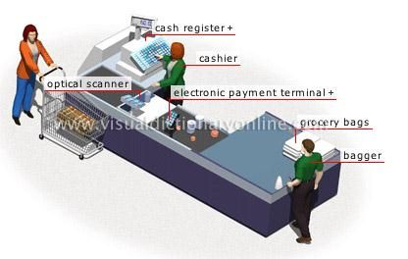
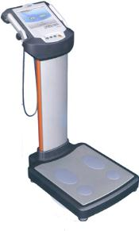
1.1 引言
每秒产生海量复杂数据

Slide 10
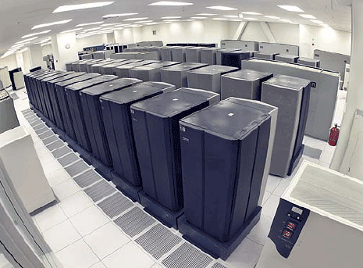

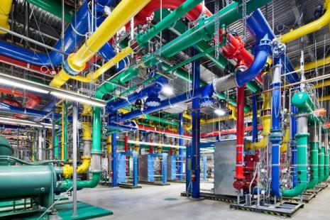
1.1 引言
谷歌的信息处理中心
Data rich， information poor
世界上能够处理使用的数据仅占产生数据的0.5%

Slide 11
1.1 引言
如果将数据仓库（Data Warehouse）比作矿井，那么数据挖掘（Data Mining）就是深入矿井采矿的工作

Slide 12
1.1 引言
数据仓库
数据仓库就是一个面向主题的（Subject Oriented）、集成的（Integrate）、相对稳定的（Non-Volatile）、反映历史变化（Time Variant）的数据集合，通常用于辅助决策支持（DDS）
数据挖掘
数据挖掘(Data Mining)，就是从大量数据中获取有效的、新颖的、潜在有用的、最终可理解的模式的非平凡过程。简单的说，数据挖掘就是从大量数据中提取或“挖掘”知识，又被称为数据库中的知识发现(Knowledge Discovery in Database, KDD)
数据挖掘是从大型数据集中发现有用的模式和趋势的过程

Slide 13
1.1 引言
数据挖掘
机器学习
模式
识别
统计学习
人工
智能
数据挖掘是计算机学科中的一个交叉研究领域，其研究方法与多个其他科学紧密相连。
自1995年以来，学术界和工业界共同成立了ACM的数据挖掘及知识发现专委会，并组织了国际数据挖掘与知识发现大会(简称ACM SIGKDD)，后者发展成为数据挖掘领域的顶级国际会议。

Slide 14
1.1 引言
数据挖掘
商务
智能
数据
分析
客户关系管理
决策
支持
大数据
与数据挖掘相近的同义词

Slide 15
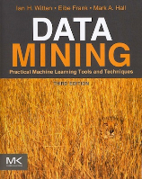
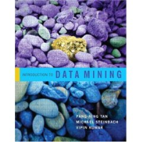
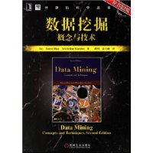
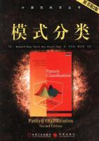

1.2 学习资源与方法
参考书籍
顶级会议
International Conference on Data Mining(ICDM)
International Conference on Data Engineering(ICDE)
International Conference on Machine Learning(ICML)
International Joint Conference on Artificial Intelligence(IJCAI)
Pacific-Asia Conference on Knowledge Discovery and Data Mining(PAKDD)
International Conference on Knowledge Discovery and Data Mining(KDD)

Slide 16
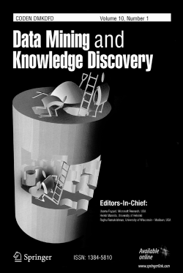
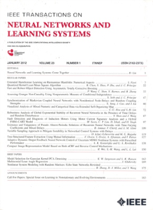
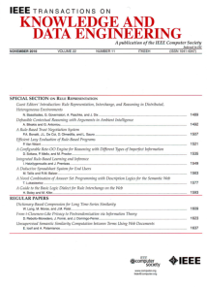
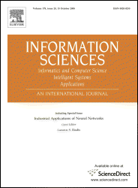


1.2 学习资源与方法
顶级期刊

Slide 17

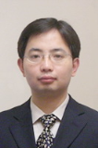

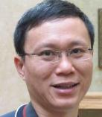

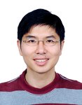
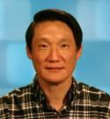

1.2 学习资源与方法
Xindong Wu
Zhihua Zhou
Jiawei Han
Jian Pei
Qiang Yang
Chih-Jen Lin
Philip S. Yu
Changshui Zhang

Slide 18



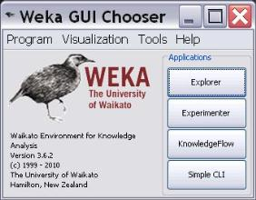
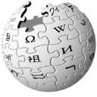


1.2 学习资源与方法
http://www.cs.waikato.ac.nz/ml/weka/
http://www.kdnuggets.com
http://archive.ics.uci.edu/ml/index.php

Slide 19
1.2 学习资源与方法
课堂学习
思考
阅读材料
扩展
灵感
练习
技术
应用
讨论
Notes:
纸上得来终觉浅，光听是没用的。
能不能解决你的问题，

Slide 20
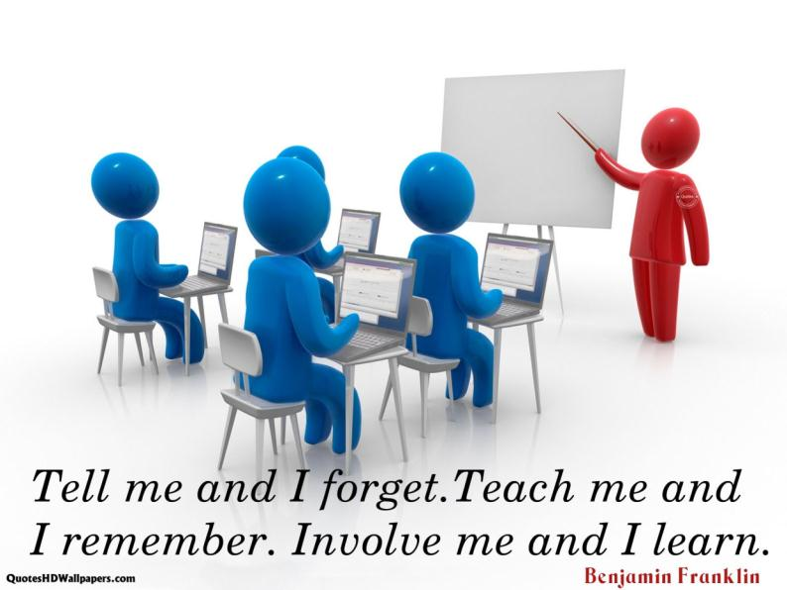
1.2 学习资源与方法
Notes:
有这么一句我非常喜欢的话，learning不等于study，talking不等于teaching

Slide 21



1.3 大数据
数据定义
数据是表示一个变量或一组变量的定性或定量属性的信息片段。数据往往被视为信息和知识的最低抽象层次。
数据类型
连续性, 二值型
离散型，字符型
符号型
存储方式
物理型
逻辑型
Notes:
其实往往这种特别基础的概念，

Slide 22


1.3 大数据
“大数据是指数据集的大小超出了典型的数据库软件工具捕获、存储、管理和分析的能力。” — Mckinsey & Company
“大数据是高容量、高速度和多样性的信息资产，需要具有成本效益的创新形式的信息处理，以增强洞察力和决策能力。” — Gartner

Slide 23
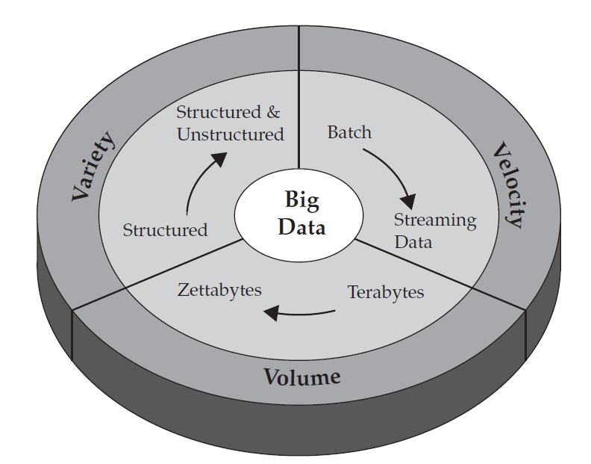
1.3 大数据
计算机存储单位一般用字节(B)、千字节(KB)、兆字节(MB)、吉字节(GB)、太字节(TB)、拍字节(PB)、艾字节(EB)、泽它字节(ZB)、尧它字节(YB)表示、千亿亿亿字节(BB)表示

Slide 24
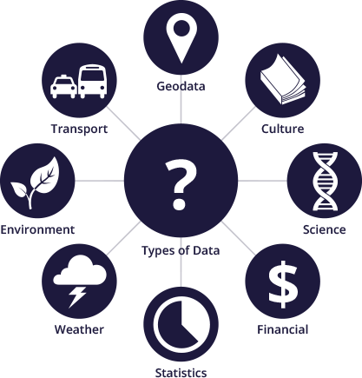
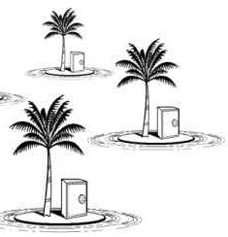
1.3 大数据
公开数据
Technically Open:以机器可读的标准格式提供，这意味着可以通过计算机应用程序检索并进行有意义的处理。
Legally Open:以不受限制地允许商业和非商业用途的方式明确许可。
信息孤岛

Slide 25
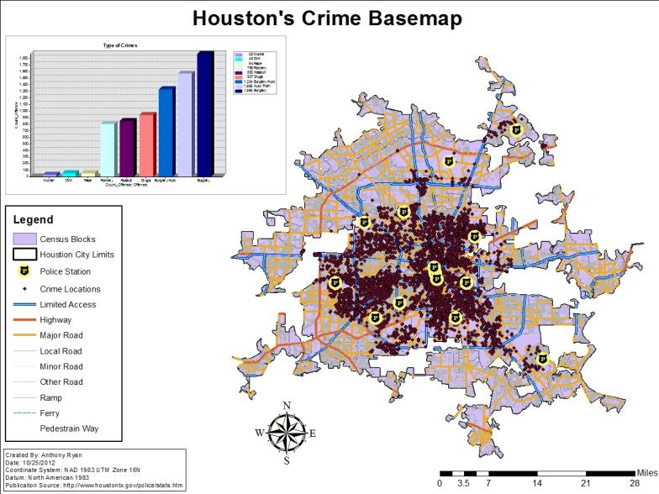
1.4 应用——描述
利用图像化方法对数据进行探索以搜索模式和趋势

Slide 26
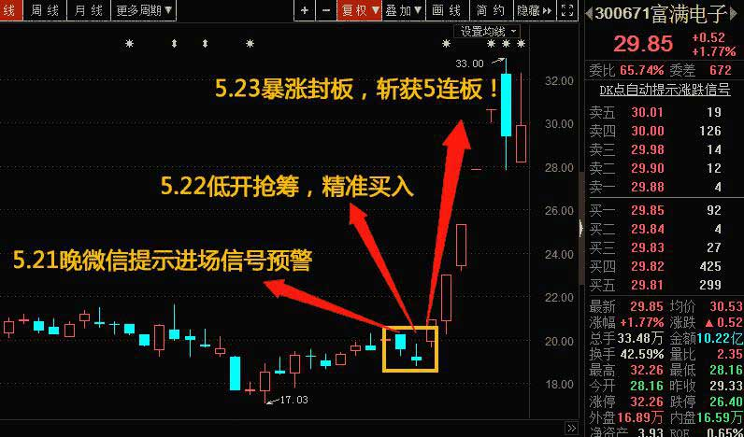
1.4 应用——预测
预测未来3个月的股票价格

Slide 27

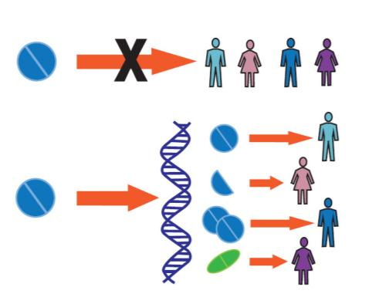
1.4 应用——分类
根据病人的特征对其服用药的类型、剂量进行分类，如
为钠钾比高的年轻人/钠钾比低的老年人开具处方药

Slide 28

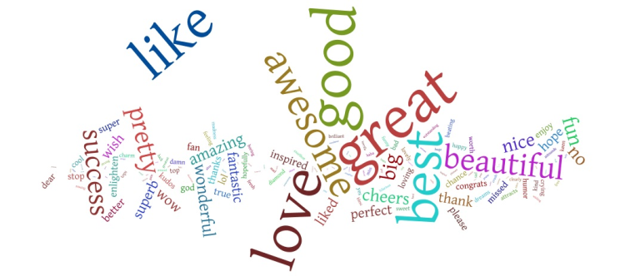
1.4 应用——聚类
将相似的记录、观察和案例划分到同一类别中

Slide 29
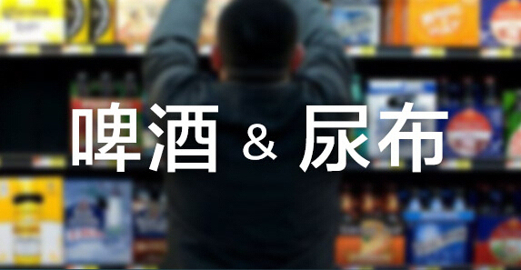
1.4 应用——关联
数据挖掘的关联任务主要是发现哪些属性“同时出现”
Notes:
这是一个几乎被举烂的例子，“啤酒与尿布”的故事产生于20世纪90年代的美国沃尔玛超市中，沃尔玛的超市管理人员分析销售数据时发现了一个令人难于理解的现象：在某些特定的情况下，“啤酒”与“尿布”两件看上去毫无关系的商品会经常出现在同一个购物篮中，这种独特的销售现象引起了管理人员的注意，经过后续调查发现，这种现象出现在年轻的父亲身上。
在美国有婴儿的家庭中，一般是母亲在家中照看婴儿，年轻的父亲前去超市购买尿布。父亲在购买尿布的同时，往往会顺便为自己购买啤酒，这样就会出现啤酒与尿布这两件看上去不相干的商品经常会出现在同一个购物篮的现象。如果这个年轻的父亲在卖场只能买到两件商品之一，则他很有可能会放弃购物而到另一家商店，直到可以一次同时买到啤酒与尿布为止。沃尔玛发现了这一独特的现象，开始在卖场尝试将啤酒与尿布摆放在相同的区域，让年轻的父亲可以同时找到这两件商品，并很快地完成购物；而沃尔玛超市也可以让这些客户一次购买两件商品、而不是一件，从而获得了很好的商品销售收入，这就是“啤酒与尿布”故事的由来。
当然“啤酒与尿布”的故事必须具有技术方面的支持。1993年美国学者Agrawal 提出通过分析购物篮中的商品集合，从而找出商品之间关联关系的关联算法，并根据商品之间的关系，找出客户的购买行为。艾格拉沃从数学及计算机算法角度提出了商品关联关系的计算方法——A prior算法。沃尔玛从上个世纪90年代尝试将Aprior算法引入到POS机数据分析中，并获得了成功，于是产生了“啤酒与尿布”的故事。

Slide 30




1.4 应用——评估
比恩用极少资金及电脑程式分析数据经营奥克兰棒球队,赢得场场胜利

Slide 31

迷雾重重
幸存者偏差
Notes:
这

Slide 32


Slide 33
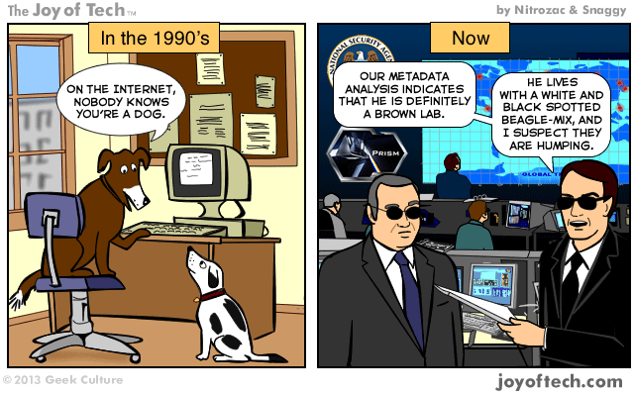
迷雾重重
隐私保护

Slide 34
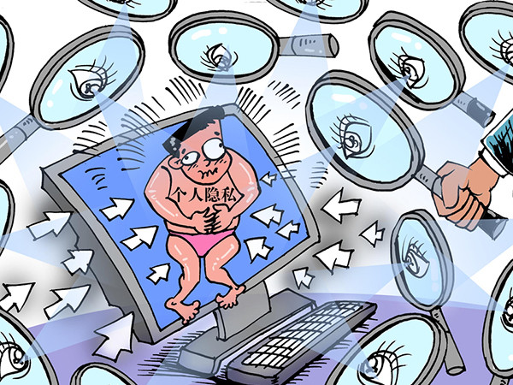
迷雾重重

Slide 35
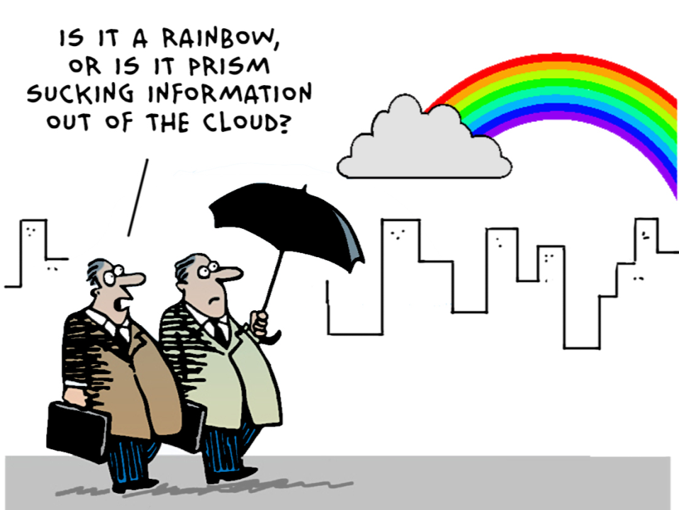
美国国家安全局(NSA)和联邦调查局(FBI)于2007年启动了一个代号为"棱镜"的秘密监控项目，直接进入美国网际网络公司的中心服务器里挖掘数据、收集情报，包括微软、雅虎、谷歌、苹果等在内的9家国际网络巨头皆参与其中。

Slide 36
测试题
1.“教育不是灌输，而是点燃火焰” 这一思想出自于？
2.在数据科学，DRIP是什么的缩写？
3.在超市环境中对客户位置轨迹进行记录和分析的主要目的有哪些？
A对拥挤人群进行预警 B优化商场布局
C防盗 D个性化营销

Slide 37


